Slide 1
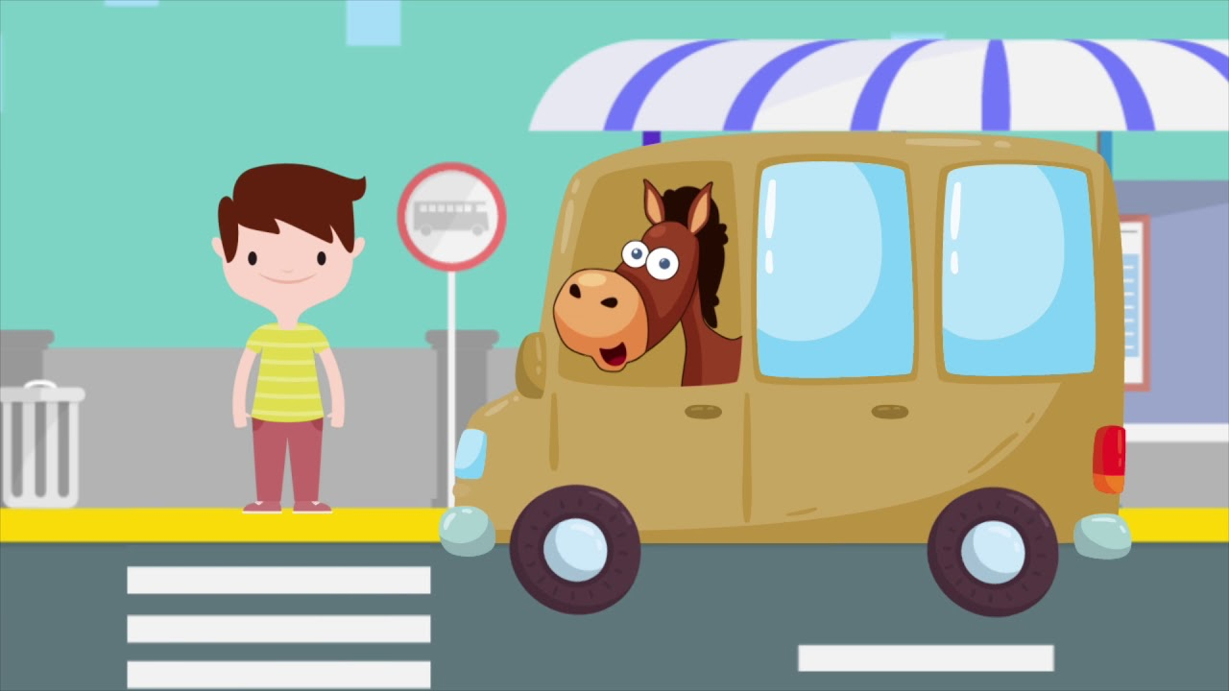
Καλώς ήρθατε στο εργαστήριο δεξιοτήτων

Slide 2
ΚΥΚΛΟΦΟΡΙΑΚΗ ΑΓΩΓΗ
Η Κυκλοφοριακή Αγωγή, αναγκαία για την Οδική Ασφάλεια, συγκροτεί τη διαμόρφωση μιας κυκλοφοριακής συνείδησης προκειμένου να λειτουργούμε υπεύθυνα ως οδηγοί, ως πεζοί, ως συνεπιβάτες, ως ποδηλάτες.

Slide 3





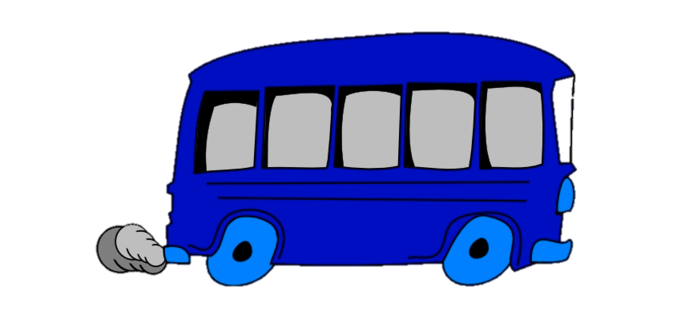

«Στο δρόμο περπατώ και ασφαλώς κυκλοφορώ»
Η κυκλοφοριακή αγωγή έχει ως στόχο να μπορούμε να κυκλοφορούμε με ασφάλεια στους δρόμους...
Να μάθουμε πώς να συμπεριφερόμαστε σωστά στο δρόμο ως πεζοί και ως οδηγοί.
Να αντιληφθούμε τους κινδύνους που υπάρχουν όταν δεν ακολουθούμε τον Κ.Ο.Κ
Να προβληματιστούμε και να προτείνουμε λύσεις για την μείωση των ατυχημάτων στο δρόμο.
Να μάθουμε τους βασικούς κανόνες κυκλοφοριακής αγωγής.
Να αντιληφθούμε με σαφήνεια πως λειτουργούν τα σήματα και τι σημαίνει το καθένα.
Να γνωρίσουμε μέσα μεταφοράς του σήμερα.

Slide 4

Τόσο οι πεζοί όσο και οι οδηγοί πρέπει να τηρούν κανόνες...

Slide 5
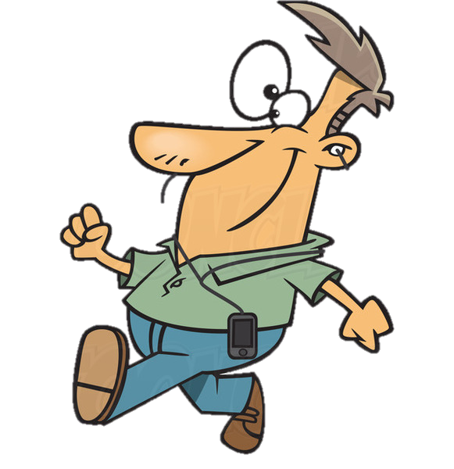

Όταν δεν υπάρχουν διαβάσεις πεζών ή υπόγειες διαβάσεις, καλό είναι να επιλέξουμε ένα σημείο του δρόμου όπου θα υπάρχει καλή ορατότητα προς όλες τις κατευθύνσεις.
Δεν διασχίζουμε το δρόμο περνώντας ανάμεσα σε παρκαρισμένα αυτοκίνητα, γιατί οι οδηγοί δεν μπορούν να μας δουν. Ο δρόμος διασχίζεται μέσα από ένα ανοικτό χώρο με μεγάλη προσοχή.
Να φοράμε σε όλες τις περιπτώσεις (ημέρα ή νύχτα) ανοιχτόχρωμα ή αντανακλαστικά ρούχα για να είμαστε ορατοί εύκολα στους οδηγούς των οχημάτων.
Όταν δεν υπάρχει πεζοδρόμιο, να βαδίζουμε αντίθετα από τη φορά των αυτοκινήτων ώστε να μπορούμε να προφυλαχτούμε..

Slide 6

Τι πρέπει να προσέξουν οι οδηγοί...
Προσπαθούμε να οδηγούμε ήρεμα και χωρίς εκνευρισμό. Αλλιώς, κινδυνεύουμε πολύ περισσότερο από το συνηθισμένο.
Αν είμαστε κουρασμένοι ή άυπνοι απαγορεύεται να οδηγούμε γιατί αποτελούμε κίνδυνο για τον εαυτό μας αλλά και τους άλλους οδηγούς.
Ποτέ δεν ξεκινάμε τη μηχανή του αυτοκινήτου, αν όλοι οι επιβάτες και ο οδηγός δεν φορέσουν ζώνη.
Ο οδηγός αλλά και ο αναβάτης στις μοτοσικλέτες πρέπει να φορούν οπωσδήποτε κράνος. Το κράνος σώζει ζωές!
Δεν τρέχουμε περισσότερο από τα όρια ταχύτητας της περιοχής…

Slide 7
Στην Ελλάδα συμβαίνουν ετησίως περίπου 11.737 τροχαία ατυχήματα, εκ των οποίων τα 10.095 ελαφρά, 895 σοβαρά και 747 θανατηφόρα (2014).
ΓΙΑ ΑΥΤΟ ΤΟΝ ΛΟΓΟ ΟΛΟΙ ΠΡΕΠΕΙ ΝΑ ΤΗΡΟΥΜΕ ΤΟΝ Κ.Ο.Κ ΩΣΤΕ ΝΑ ΚΥΚΛΟΦΟΡΟΥΜΕ ΑΣΦΑΛΩΣ.

Slide 8
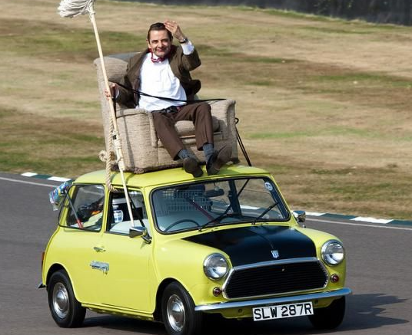
Καλή συνέχεια!!

